Slide 1


Създаване и обработка на графично изображение.
КМИТ, 5 клас, Елена Маврова-Ненкова

Slide 2
1. Същност
Компютърът обработва и съхранява информация, като снимки, рисунки, схеми и др. Този тип информация се нарича графично изображение.
Компютърната графика разглежда методите и средствата за създаване, преобразуване и възпроизвеждане на графични изображения.
Програмите, с които се създават и обработват тези изображения, се наричат графични редактори (графични системи)
КМИТ, 5 клас, Маврова

Slide 3
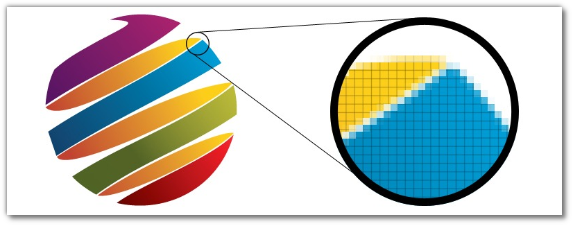
2. Видове графика
а) Растерни изображения
Изображението се съхранява в мрежа (растер) от малки квадратчета (пиксели), всеки с определен цвят;
Гъстотата на пикселите и броят на цветовете, поддържани в изображението, определят различни видове графични формати
КМИТ, 5 клас, Маврова

Slide 4
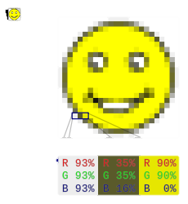
Размерът на изображението зависи от размерността на матрицата от пиксели (произведението на броя пиксели в ред и броя пиксели в колона);
Увеличаването на големината на растерно изображение води до загуба на качеството – пикселизация;
Информационни технологии, 5 клас, Маврова

Slide 5
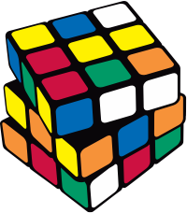
б) Векторни изображения
Обектите са съставени от праволинейни и криволинейни елементи, както и от запълнени с цвят области
Очертанията на кривите се изменят с промяната на броя и позицията на точките и допирателните към тях, които задават изпъкналост;
Позволяват произволно преместване, промяна на размера, въртене на отделните елементи
При преоразмеряване не се губи качеството на изображението
КМИТ, 5 клас, Маврова

Slide 6
3.Графични файлови формати
3.1. За растерна графика
а) BMP – стандартен формат на MS Paint. Най-честата употреба е в Help файлове и Windows тапети;
б) GIF – полезен за прости изображения с резки очертания и малко цветове, но не и за снимки; поддържа прозрачност на изображението, което позволява използването му в анимации;
КМИТ, 5 клас, Маврова

Slide 7
в) JPEG – най-често използваният графичен формат за снимки и фотографии; изображенията заемат малко място в компютъра и устройствата
г) PNG – поддържа прозрачност, поради което често се използва за изображения, публикувани в интернет
3.2. За векторна графика
д) SVG – векторен формат, който се използва предимно за графични модели при мобилните устройства
е) EPS – най-популярният векторен формат; изображенията могат да бъдат редактирани и от растерни графични редактори

Slide 8
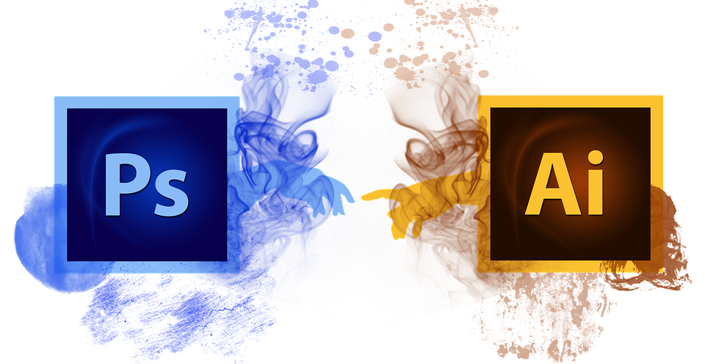
4. Известни графични редактори
а) Adobe PhotoShop – за редактиране на растерни изображения;
б) Adobe PageMaker – за дизайн и оформление на страници и за издателска дейност;
в) CorelDRAW – за създаване и обработка на векторна графика;
КМИТ, 5 клас, Маврова

Slide 9

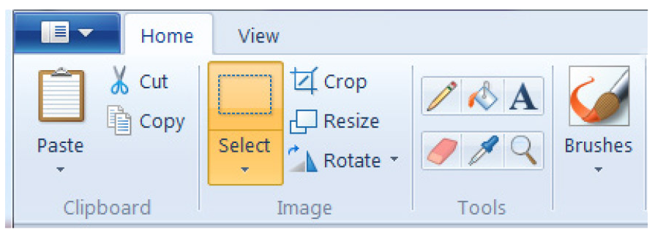
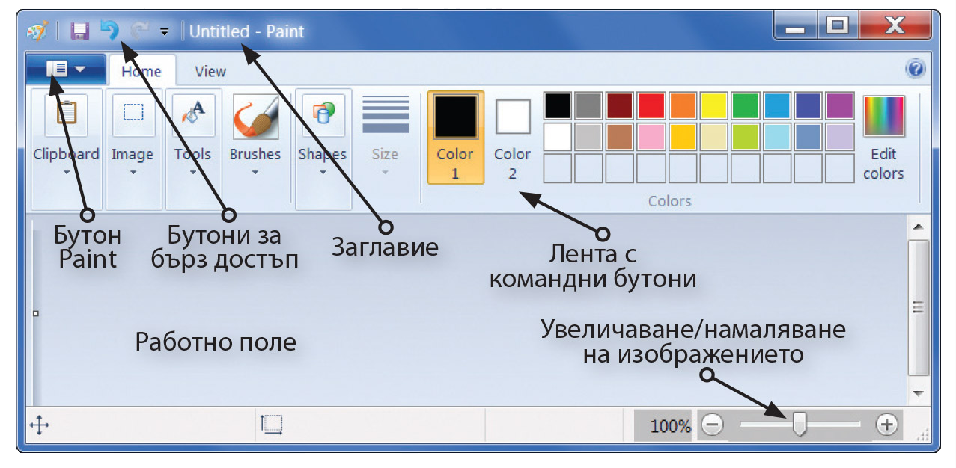
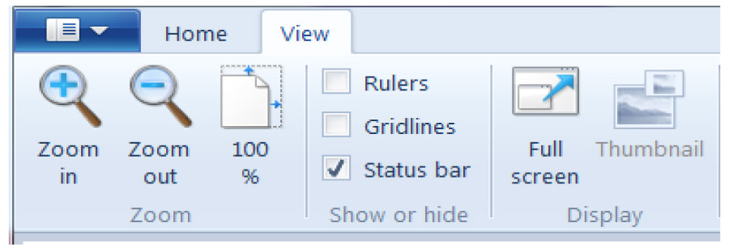
5. Графичен редактор Paint
Paint е прост графичен редактор.
Той предлага само най-необходимите инструменти за създаване и редактиране на изображения, при това може да обработва само растерни изображения.
КМИТ, 5 клас, Маврова

